Slide 1
GitHub
Hilfsmittel für die Projektarbeit
Heiko Fanieng, 10.05.2022

Slide 2
GitHub
Eigenschaften
Bei GitHub steht nicht das Projekt als Sammlung von Quellcode im Zentrum, sondern der Anwender, mit seinen Quelltextdatenbanken (Repositories). Repositories sind Verzeichnisse die mit Git verwaltet werden.
Unter Git versteht man eine freie Software zur verteilten Versionsverwaltung die vom „Linux-Erfinder“ Linus Torvalds initiiert wurde.

Slide 3

GitHub
Übersicht
Versionskontrolle: GitHub ist ein webbasierter Dienst, der Entwicklern hilft, ihren Code zu speichern und zu verwalten sowie Änderungen an ihrem Code zu verfolgen und zu kontrollieren.
Zusammenarbeit: Mit GitHub können Entwickler sicher durch Verzweigungen und Zusammenführungen arbeiten1. Es ermöglicht Einzelpersonen und Teams, Git für Versionskontrolle und Zusammenarbeit zu nutzen.
Community: GitHub bietet Entwicklern die Möglichkeit, sich mit der Entwicklergemeinschaft zu vernetzen, ihr Wissen zu erweitern und von anderen zu lernen.
Open-Source-Projekte: Jeder kann sich kostenlos anmelden und ein Public-Code-Repository hosten, was GitHub besonders beliebt bei Open-Source-Projekten macht.
Integration: GitHub ermöglicht die Verbindung zu anderen Diensten und Tools.
Mobile Unterstützung: GitHub bietet auch eine mobile Version für den Zugriff auf die Plattform von mobilen Geräten aus.
Unterstützte Browser: GitHub unterstützt verschiedene Webbrowser.
Zugriffskontrolle: GitHub ermöglicht es dir, den Zugriff auf Code zu organisieren und zu steuern.
Fehlerbehebung bei Verbindungsproblemen: Bei Verbindungsproblemen mit GitHub können diese behandelt und das Tool GitHub Debug verwendet werden, um Probleme zu diagnostizieren.

Slide 4

Einstieg/Zugang
Der Einstieg erfolgt über die URL https://www.github.com im Browser.

Slide 5

Account anlegen/Sign Up
Kostenlose Version
Registrierung über eine E-Mail-Adresse zu der man Zugang hat
Vergabe von Benutzername und Kennwert
Bestätigung über die Verifizierungsmail

Slide 6
GitHub
Integration in verbreitete IDEs zur Softwareentwicklung
Neben den eigenen Apps für die verschiedenen Betriebssystem kann GitHub über Plugins in verschiedenen IDEs integriert werden:
Visual Studio: Mit der GitHub-Erweiterung für Visual Studio kannst du in GitHub-Repositorys arbeiten, ohne Visual Studio zu verlassen.
Visual Studio Code: Mit der GitHub-Erweiterung für Visual Studio Code kannst du GitHub-Pull Requests in VS Code überprüfen und verwalten.
Diese Integrationen ermöglichen es den Benutzern, nahtlos zwischen ihrer bevorzugten Entwicklungsumgebung und GitHub zu wechseln, wodurch die Produktivität und Effizienz gesteigert wird. Sie können auch dazu beitragen, den Workflow zu verbessern, indem sie Aktionen wie das Erstellen von Issues, Kommentieren von Pull Requests und Verwalten von Projekten direkt aus dem Editor heraus ermöglichen.

Slide 7
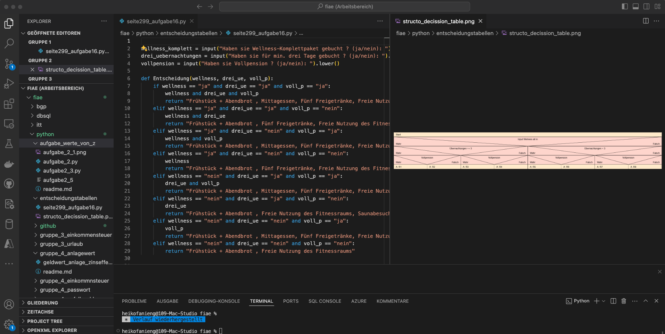
Integrationsbeispiel
Visual Studio Code mit GitHub-Integration während der Umschulung

